Slide 1
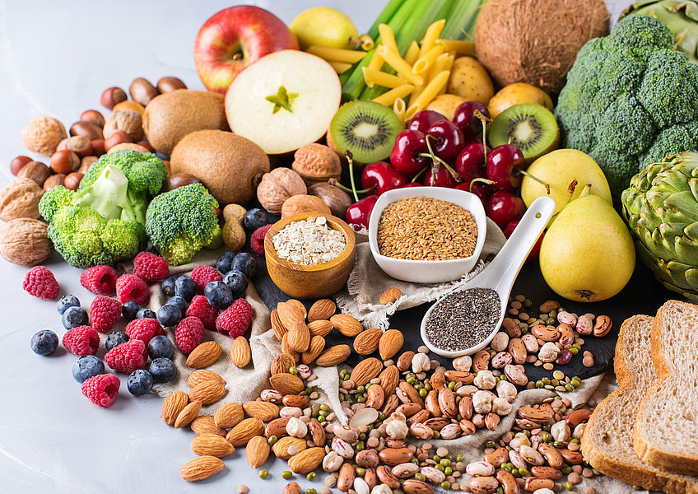
VOEDINGSCENTRUM week 2

Slide 2
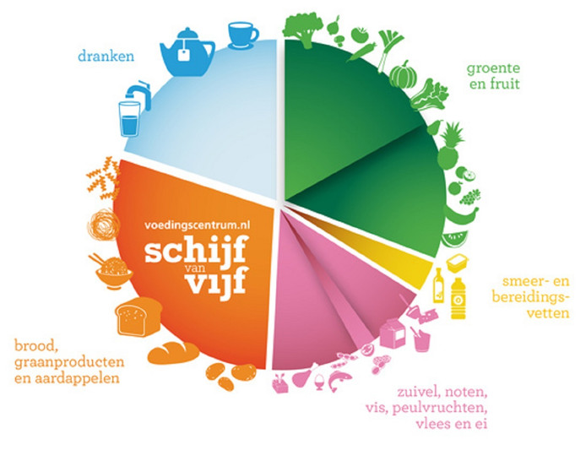
Schijf van vijf

Slide 3
Wat staat er in de Schijf van Vijf?
In de Schijf van Vijf staat:
Veel groente en fruit
Vooral volkoren, zoals volkorenbrood, volkoren pasta en couscous en zilvervliesrijst
Minder vlees en meer plantaardig. Varieer met vis, peulvruchten, noten, eieren en vegetarische producten
Genoeg magere en halfvolle zuivel, zoals melk, yoghurt en kaas
Een handje ongezouten noten
Zachte of vloeibare smeer- en bereidingsvetten, zoals olie, halvarine en vloeibaar bak- en braadvet.
Voldoende vocht, zoals kraanwater, thee en koffie

Slide 4
Tips om gezond te eten
* Volop groente en fruit
Eet je veel groente en fruit, dan verlagen ze het risico op hart- en vaatziekten, darmkanker en diabetes type 2.
* Vooral volkoren
Met het eten van volkoren verklein je het risico op hart- en vaatziekten, diabetes type 2 en darmkanker.
* Meer plantaardig
Meer plantaardig en minder vlees is goed voor jou én voor het milieu. Je kunt variëren met vis, peulvruchten, vlees, noten en ei.
* Zachte en vloeibare vetten
Onverzadigd vet is goed voor je bloedvaten. Denk aan olie en halvarine.
*Dorstlessers zonder suiker
In de Schijf van Vijf staan dranken zonder calorieën: water, koffie en thee.
* Niet te veel en niet te vaak
Je kunt prima af en toe iets buiten de Schijf van Vijf nemen. Onze vuistregels geven houvast.

Slide 5
Eetwissels
Door Eetwissels te maken ga je in stapjes gezonder en duurzamer eten.
Wat wordt jouw Eetwissel?
Voorbeeld:

